Slide 1
Más allá del salón de clases: Los nuevos Ambientes de Aprendizajes de los autores: Ramón F. FERREIRO, Anthony De NAPOLI Nova Southeastern University.
MATERIA:NUEVAS TECNOLOGÍA APLICADAS A LA EDUCACIÓN
FACILIADOR: SANTIAGO QUINTERO
ESUDIANTE: TANIA LOPEZ

Slide 2
CONCEPTO
Las tecnologías de la información y la comunicación (TIC) tienen un rol fundamental en el acceso universal a la educación, la igualdad en la instrucción, la enseñanza y el aprendizaje de calidad, la formación de docentes, y la gestión, dirección y administración más eficientes del sistema educativo.

Slide 3
Palabras clave:
Generación net
nuevos ambientes de aprendizajes
TIC
internet
software educativo
hipermedia
Hipertexto
simuladores.

Slide 4
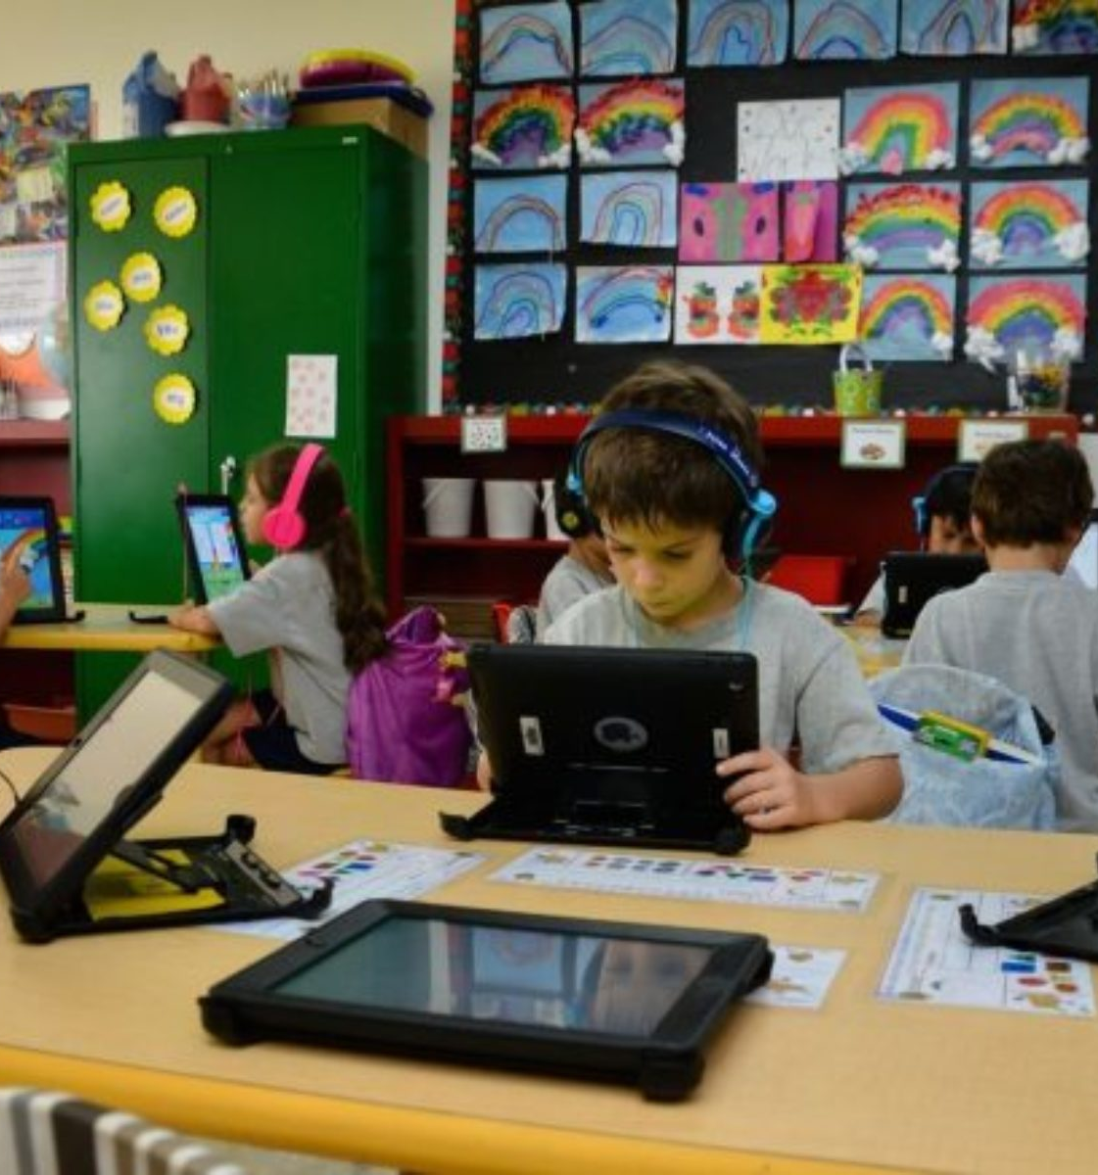
GENERACIÓN NET
Los miembros de esta generación son tecnofílicos. Siente una atracción a veces sin medida por todo lo relacionado con las nuevas tecnologías, por conocerlas, emplearlas y poseerlas. Los nets perciben que con las TIC es posible la satisfacción de sus necesidades de entretenimiento y diversión, comunicación, información.

Slide 5
CARACTERÍSTICAS DE LA GENERACIÓN NET
Los nets poseen una asombrosa capacidad de adaptación en toda actividad qué implica el empleo de las TIC, en particular la computadora y el internet. También muy relacionado con ello la capacidad para enfrentar problemas y resolverlos a partir de una habilidad que llama la atención de todos para la comunicación interactiva y simbólica, independientemente de tener o no la capacidad de intercambiar información verbalmente con otras personas, todo ello por el lenguaje de signos propios de la programación cibernética les permite un entendimiento común

Slide 6
CARACTERÍSTICAS DE LA GENERACIÓN NET
La generación net se caracterizan por procesos de atención con márgenes muy amplios. Atienden de modo simultáneo a diversas tareas, poseen una capacidad de atención bien distinta a la de generaciones anteriores caracterizada más por la profundidad que por su abarque simultaneo a contenidos diversos. Lo anterior posee implicaciones pedagógicas, entre ellas imposible mantener-los atentos en un salón tradicional con un maestro sentado exponiendo un contenido que ellos bien pueden consultar en el internet, mientras que a su vez intercambian con otros, elaboran mapas, en otras palabras, participan activamente en la

Slide 7
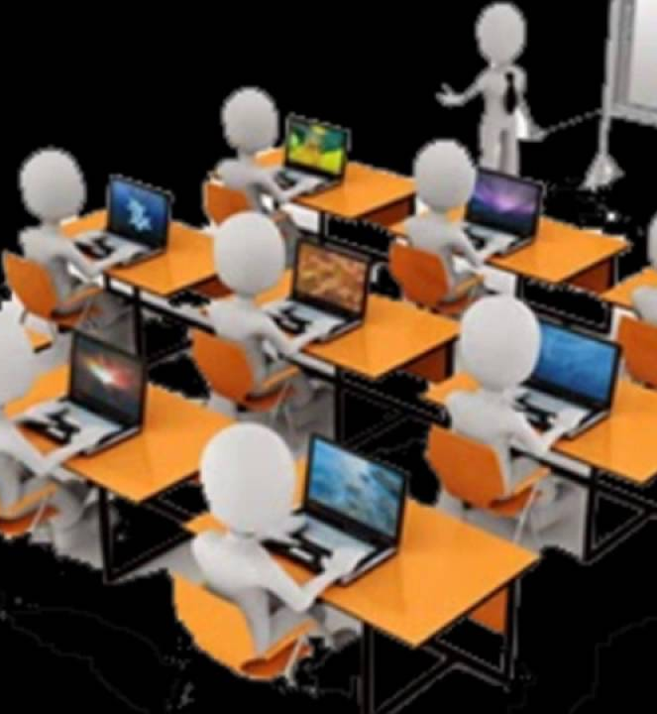
LOS NUEVOS AMBIENTES DE APRENDIZAJES
Los nuevos ambientes de aprendizajes (ICDE, 1997; Moreno, M. 1998;Ferreiro, R. 2000) son una forma de organizar el proceso de enseñanza presencial y a distancia que implica el empleo de tecnología. Forma de organización centrada en el alumno que fomenta su auto aprendizaje, la construcción social de su conocimiento, y como parte de este proceso, el desarrollo de su pensamiento crítico y creativo mediante el trabajo en equipo y con las TIC seleccionada.

